Slide 1
오토인코더와 GAN을 사용한 표현 학습과 생성적 학습
- 효율적인 데이터 표현 -

Slide 2

GAN도 궁금해요!
오토인코더는 무엇인가요?!
테이비

Slide 3

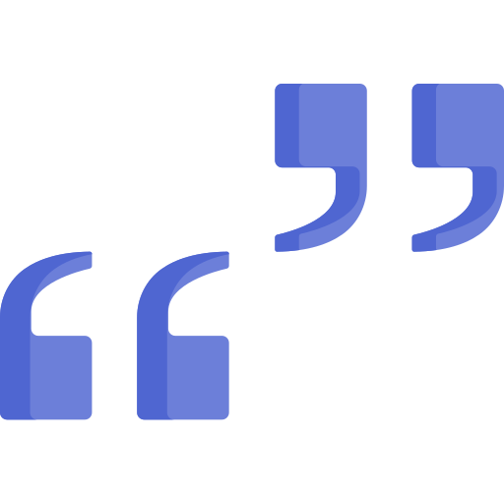
오토인코더는요!
지도 없이 잠재 표현 또는 코딩(일반적인 부호화)이라 부르는
입력 데이터의 밀집 표현을 학습할 수 있는 인공 신경망
=> 차원 축소, 특성 추출, 비지도 사전훈련, 생성 모델

Slide 4
GAN은 말이죠!
생성적 적대 신경망(Generative Adversarial networks)으로
생성자와 식별자가 서로 경쟁(Adversarial)하며
데이터를 생성(Generative)하는 모델(Network)
=> 이미지 해상도 높이기, 이미지를 컬러로 바꾸기,
여러 종류의 데이터 생성 등

Slide 5
오토인코더 VS GAN
공통점
- 비지도 학습
- 밀집 표현을 학습하고 생성 모델로 사용
차이점
오토인코더 : 단순히 입력을 출력으로 복사하는 방법 배움
GAN : 신경망이 두개로 구성됨(생성자, 판별자)
훈련 데이터와 비슷하게 보이는 데이터를 생성
가짜 데이터와 진짜 데이터를 구별

Slide 6

효율적인 데이터 표현
Q. 다음과 같은 숫자 시퀀스를 쉽게 기억할 수 있는 방법은?
1113, 1517, 1921, 2325
=> 데이터에 있는 패턴을 찾으면 쉬워요~

Slide 7

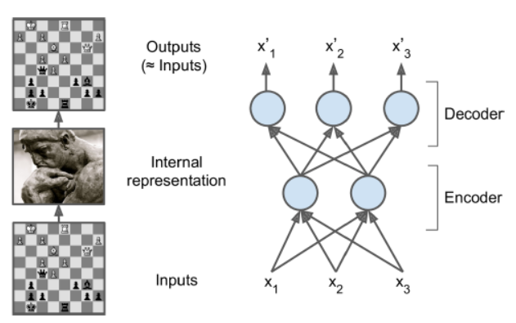
오토인코더
★ 구성요소과 특징
- 인코더 : 입력을 내부 표현으로 바꿈
- 디코더 : 내부 표현을 출력으로 바꿈
- 오토인코더가 입력을 재구성하기 때문에
출력을 종종 “재구성”이라 부름
- 비용 함수는 재구성이 모델에
벌점을 부과하는“재구성 손실”을 포함함
그림 17-1 체스 기억 실험(왼쪽)과 간단한 오토인코더(오른쪽)

Slide 8
과소완전 오토인코더
-> 내부의 표현이 입력 데이터보다 저차원
★ 과소완전 오토인코더 특징
입력을 코딩로 간단히 복사 X
입력과 똑같은 것을 출력하기 위한
다른 방법을 찾아야 함
=> 입력 데이터에서 가장 중요한 특성을
학습하도록 만듦
그림 17-1 체스 기억 실험(왼쪽)과 간단한 오토인코더(오른쪽)

Slide 9
감사합니다

